Slide 1
LePl 개발 일지
2023966 최유진

Slide 2
연관관계 매핑
다대다 매핑은 일대다, 다대일 매핑으로 풀어서 연관관계를 맺어야 한다.
다대일 관계에서는 다 쪽이 연관관계의 주인이다.
일대일 관계에서는 어느 쪽이 주인이 되어도 상관없다. 하지만 외래키를 가지는 테이블의 엔티티를 연관관계의 주인으로 설정하는 것을 권장한다.
양방향 연관관계 매핑은 단방향 연관관계 매핑이 2개 존재하는 것이다. 처음엔 단방향 연관관계 매핑을 완벽하게 구현하고 추후에 필요하다면 양방향 매핑을 사용하는 것을 추천한다.

Slide 3
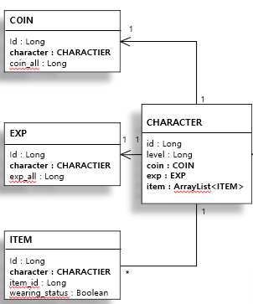
COIN, EXP, ITEM
Coin, exp 엔티티는 character 엔티티와 양방향 관계
Item 엔티티는 단방향 관계
이렇게 하는게 맞지 않나….??
ArrayList 대신 LIST 사용은 어떤가??

Slide 4
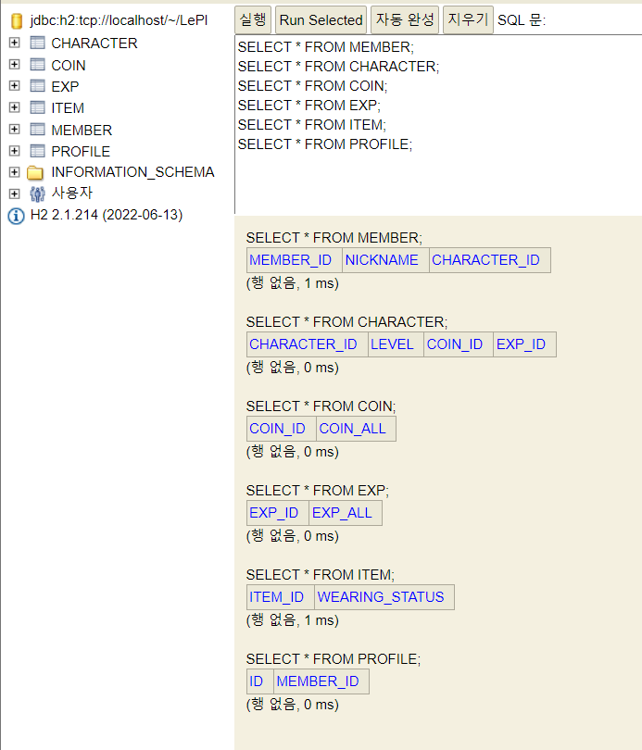
H2 DATABASE

Slide 5
일정 부분 엔티티 추가
Task, Timer 엔티티에 end 속성이 DDL 명령어랑 겹쳐서 테이블 생성이 안됨. → 속성명 변경!
추가사항 -> Getter, Setter 를 Lombok 사용해서 변경하기
연관관계 매핑의 이해가 조금 더 필요한듯..
컬럼명을 소문자로 할지 대문자로 할지 정해야함
Date 타입을 String으로 변환해서 받아오는 방법은…?
아이템 객체에 소유에 대한 정보도 추가해야 할거 같음

Slide 6
2023-05-06
예시 1)
사용자 닉네임: yujin
<yujin의 캐릭터>
yujin의 캐릭터 레벨 : 1
캐릭터의 현재 총 코인 : 100 코인
캐릭터의 누적 경험치 : 200 경험치
캐릭터의 소유 아이템 : 10번 아이템 소유, 착용x
<yujin 의 일정>
일정을 수행할 날짜 : 2023-05-06
일정 개수 : 1개
일정 내용 : JPA 공부하기
일정 수행 시간 : 17:00 ~ 18:00
일정 수행 상태 : 완료
타이머 사용 여부 : 사용안함
<추가 건의사항>
character 테이블에 아이템 개수 속성도 추가하는 것이 어떨까요??
시작시간과 종료시간은 입력 받은 값을 String으로 저장하는 방법은 어떨까요??

Slide 7
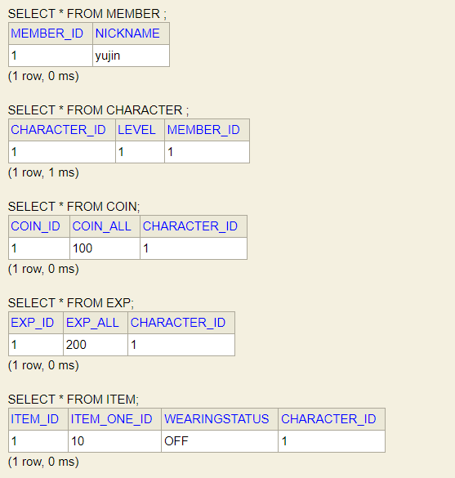
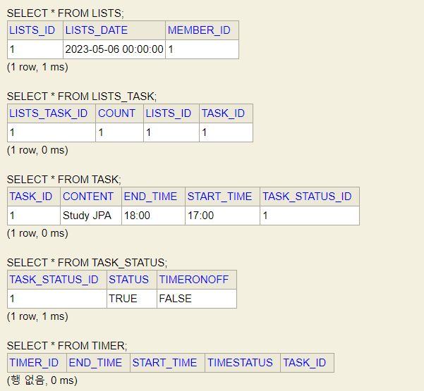
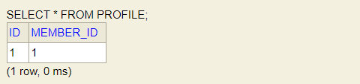
예시 실행 결과 테이블 조회

Slide 8
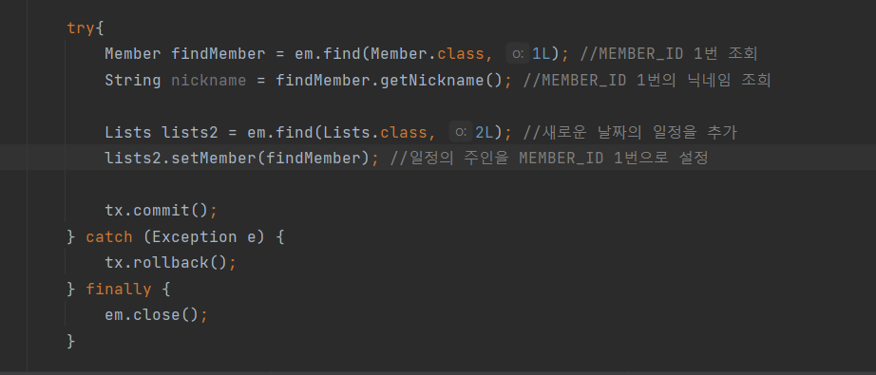
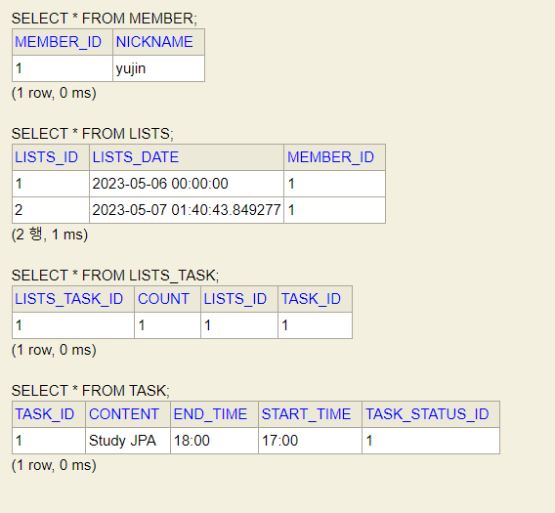
2023-05-06 생성된 테이블에 데이터 추가 및 조회

Slide 9
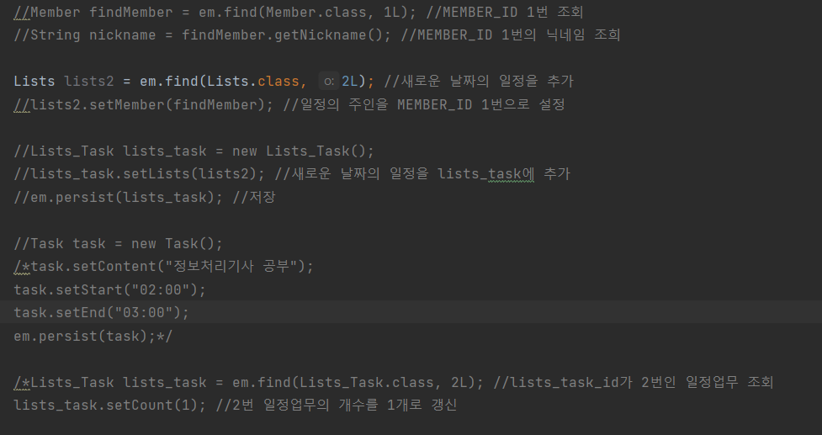
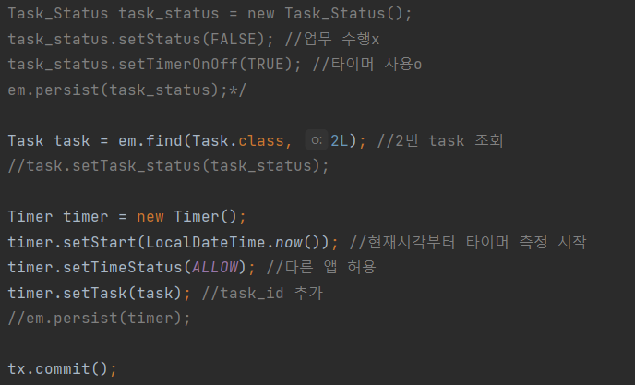
2023-05-07 생성된 일정 관련 테이블에 새로운 일정 추가 및 업무 상태 체크, 타이머 사용 유무 확인

Slide 10
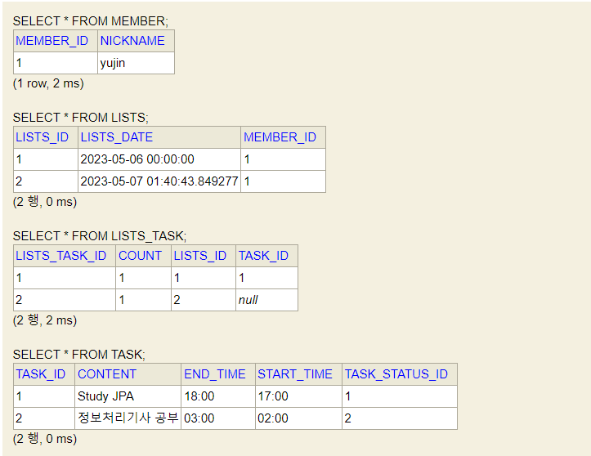
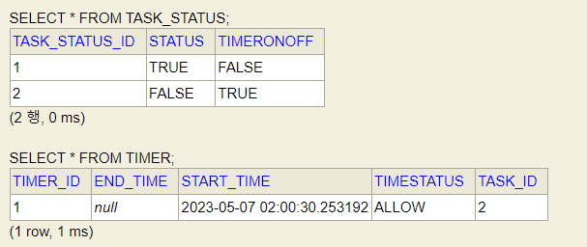
앞 슬라이드 코드 실행 후 DB 테이블 상황

Slide 11
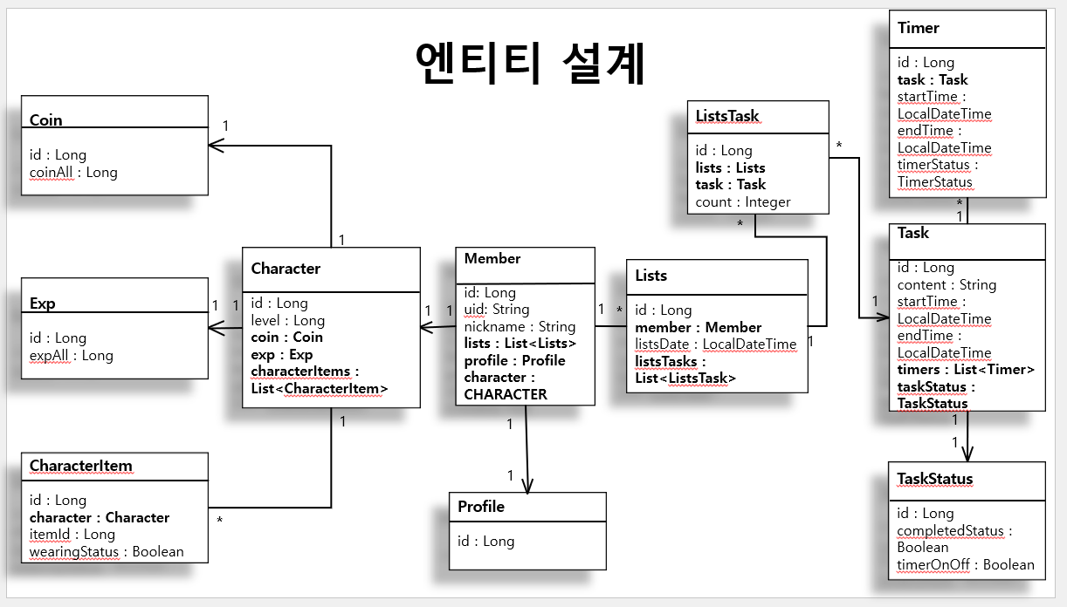
2023-05-08 연관관계 점검 및 수정
CharacterItem 엔티티의 wearingStatus 타입 -> Enum ?? Boolean ??
Lists 엔티티 lists_date 타입을 LocalDate로 변경 년, 월, 일만 사용하기 때문

Slide 12
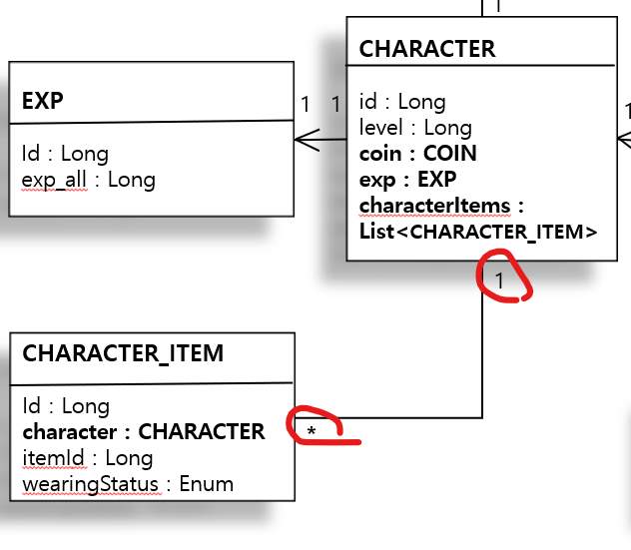
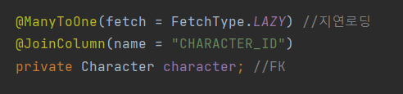

2023.05.15
Could not determine recommended JdbcType for 오류!
구글링으로 찾아본 결과 어노테이션이 제대로 사용되지 않아 일어나는 오류.
다대일 연관관계에서 '다＇쪽 엔티티에 @ManyToOne 어노테이션을 사용하여 다대일 매핑을 하였는데,
‘일’쪽 엔티티에서 @OneToMany 어노테이션을 사용하여 일대다 매핑을 마무리하지 않았기 때문에 발생하는 오류였다.
@OneToMany 어노테이션을 추가해주니 테이블이 잘 생성됨.

Slide 13
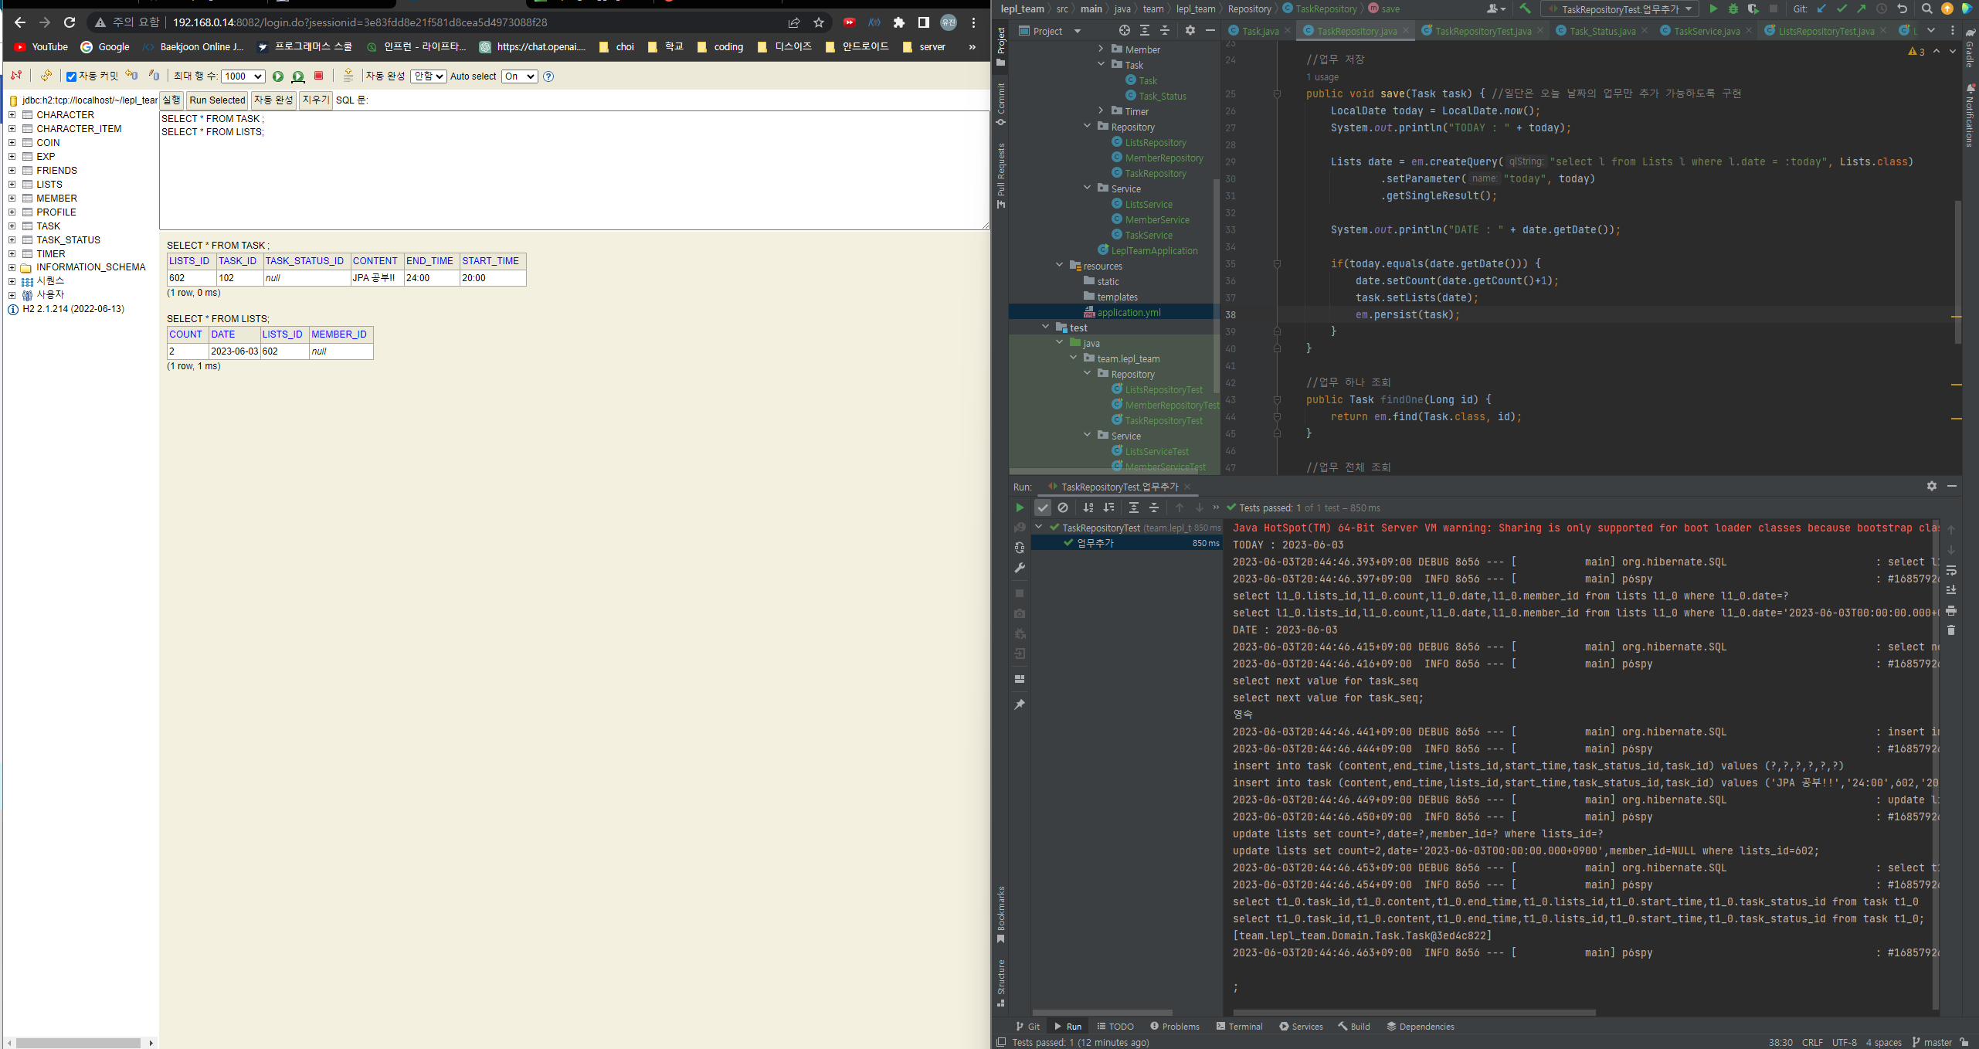
2023.06.03 – 업무(Task) 저장 및 일정(Lists) 개수 증가

Slide 14
매일 Lists 테이블에 해당 날짜를 가지고 컬럼 추가! -> 계획을 세우지 않는 날도 있겠지만 나중에 달력에 표시할 때 더 편하게 업무 개수를 불러올 수 있을 수 있기 때문이다.
업무가 추가 될 때 마다 일정 테이블의 count 속성 개수 증가, 업무 테이블의 lists_id 속성에도 해당 날짜에 맞게 task 컬럼에 lists_id 넣어줌
업무를 삭제 했을 때 카운트가 줄어드는 것은 removeOne()에서 구현예정

Slide 15
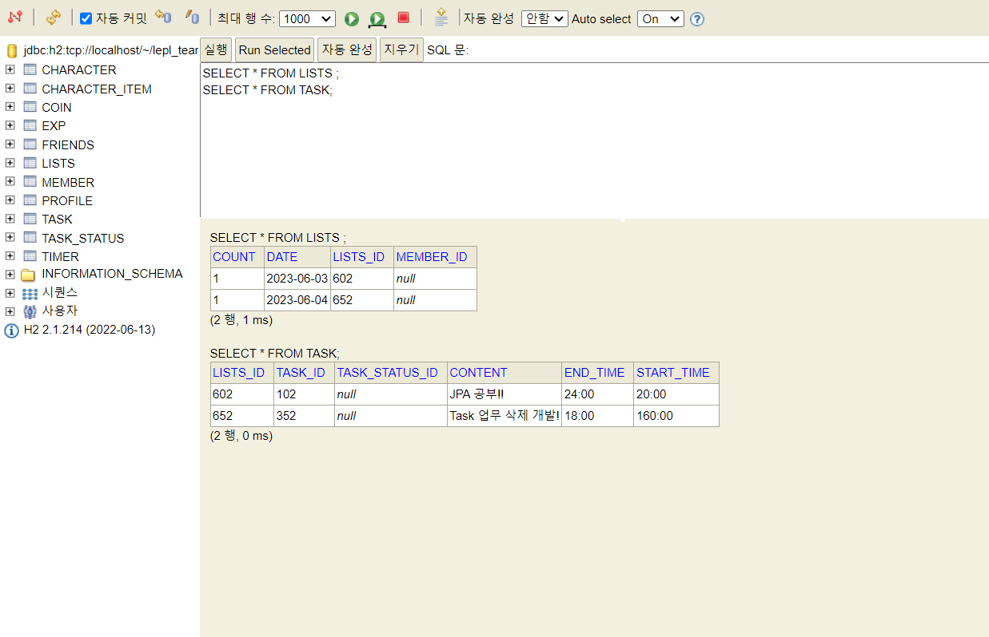
2023/06/04 Task 업무 삭제 기능 개발
사진은 오늘의 일정 컬럼과 업무 1개를 추가 한 상태
이 상태에서 업무 삭제 test를 진행했을 때 업무 1개가 잘 삭제되고 일정 컬럼의 count 속성값이 0으로 변하면 test 성공!

Slide 16
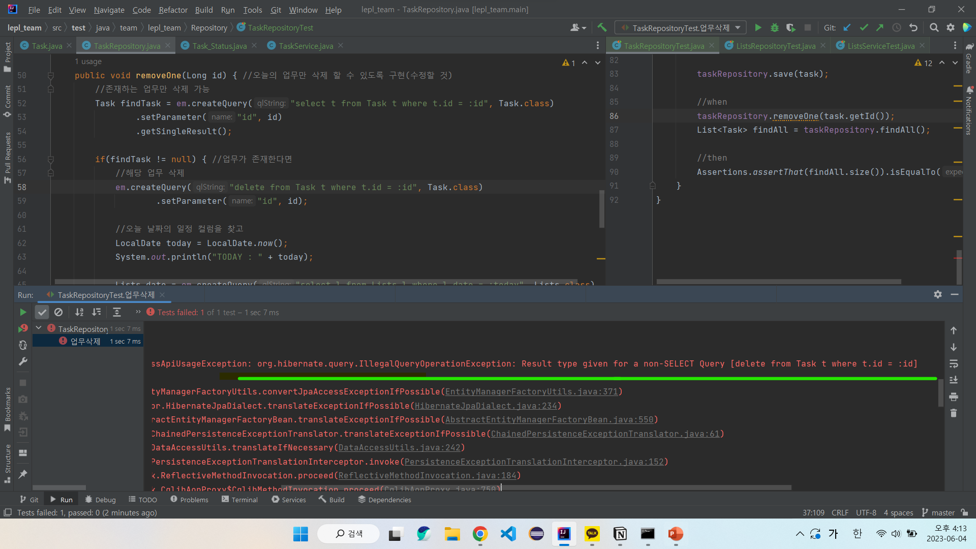
Delete jpql 부분에서 오류 발생

Slide 17
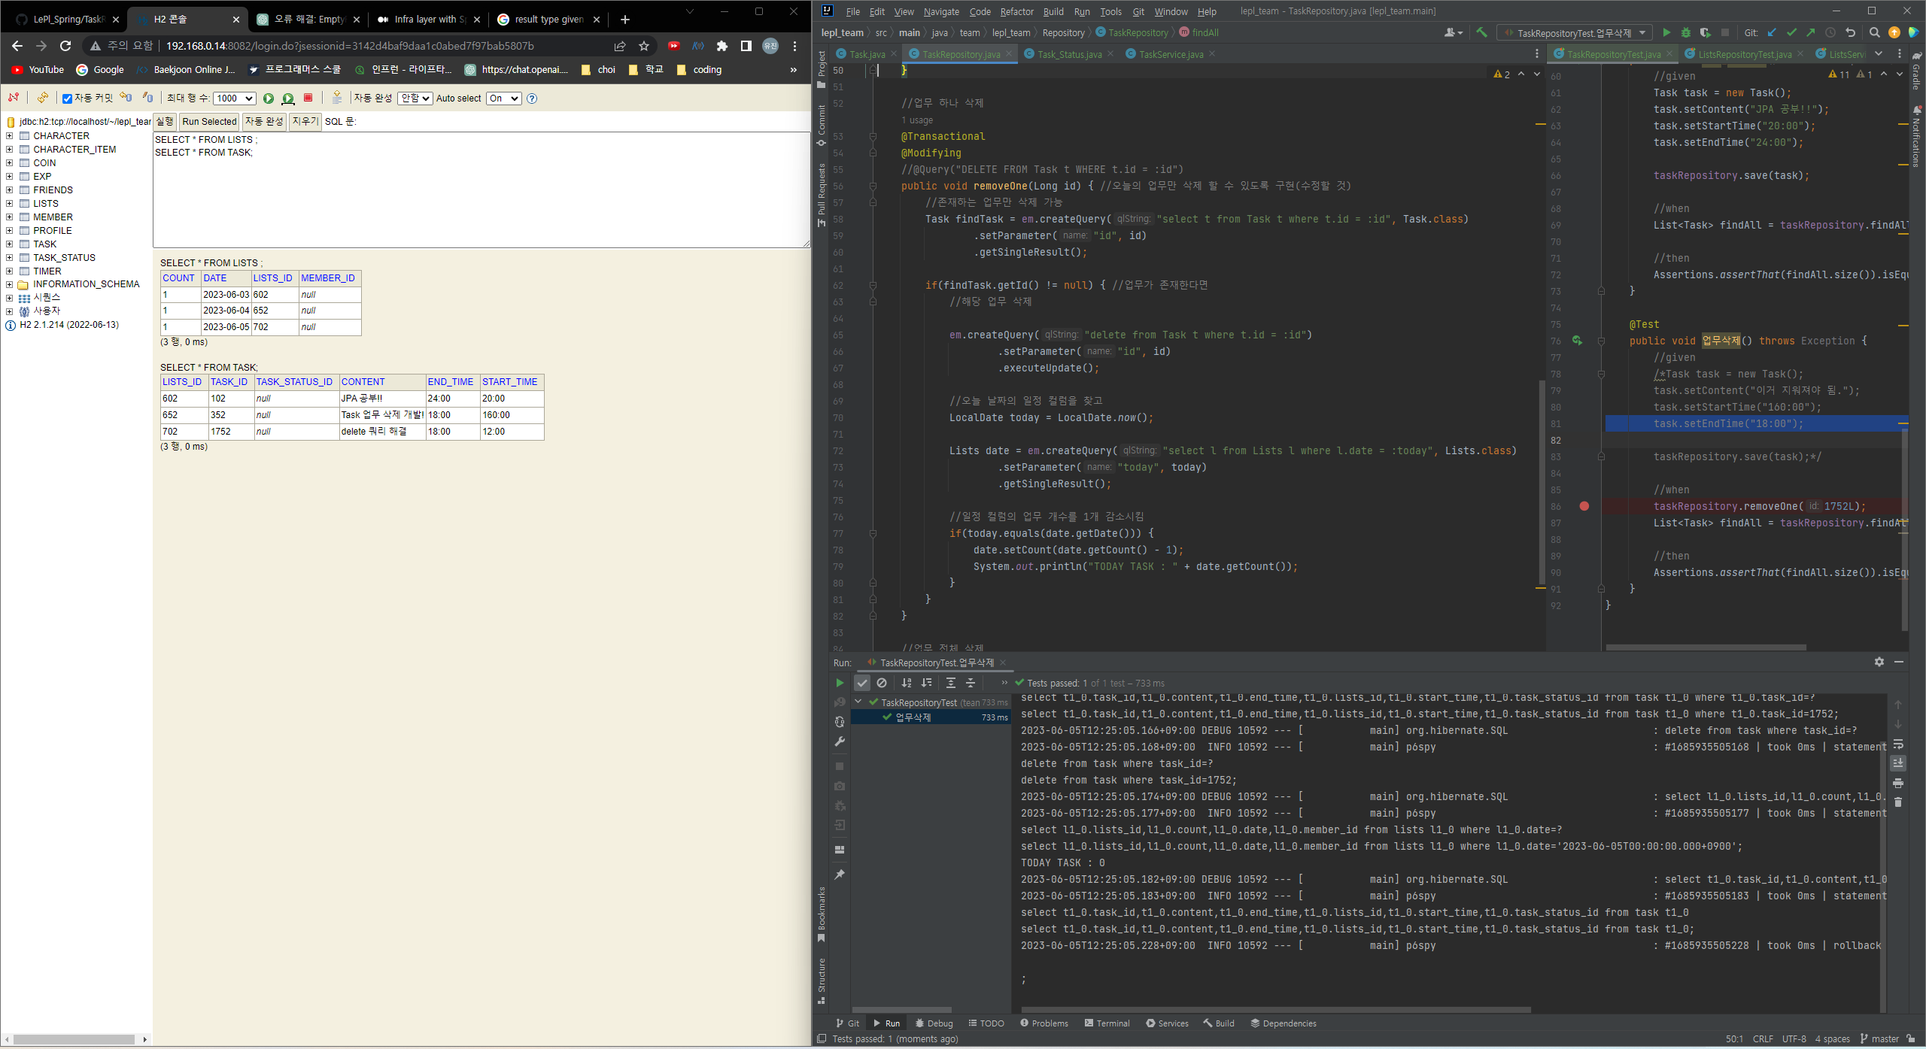
2023/06/05 – 업무 하나 삭제 성공!!
delete query에는 반환 값이 없는데 반환 결과를 매핑 시켜주는 Task.class를 createQuery()의 매개변수로 사용해서 오류가 발생함. 검색 결과 Task.class라는 매개변수는 select 쿼리를 사용할 때만 넣어주면 되는 거임!
* 추가로 getResultList() 와 같은 메서드 사용도 안됨.

